Slide 1



משתנים ואופרטורים

Slide 2
הקדמה – קלט ופלט
לכל מערכת יש קלט ופלט: למערכת נכנסים דברים מסוימים ואחרי עיבוד, יוצאים ממנה דברים אחרים
ניתן לתאר כל מערכת באמצעות המודל הבא
תהליך
פלט
קלט
הדברים שמוזנים למערכת עיבוד הקלט בדרכים שונות התוצרים של המערכת

Slide 3
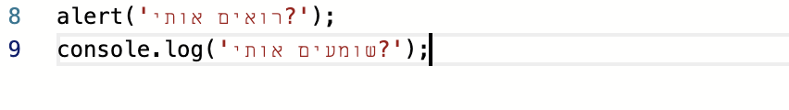
פלט:
alert( מקפיצה למשתמש חלונית
console.log() כותבת מידע לקונסול. הפקודה הזאת מיועדת לשימוש פנימי של מפתחים, כדי למצוא בעיות ולראות מה קורה "מאחורי הקלעים".

Slide 4
הערות – חלקים ״לא פעילים״ בקוד
למה צריך הערות:
כדי לכבות / להדליק באופן זמני שורות קוד שאנחנו לא משתמשים בהן.
תיעוד - כדי להסביר למי שקורא את הקוד (שזה יכול להיות גם אנחנו מתישהו בעתיד) מה הקוד עושה. אנחנו תמיד נשאף שהקוד שנכתוב יהיה כמה שיותר "קריא" ומובן, ונשתמש בהערות כדי להסביר מה שלא ברור מהקוד עצמו.

Slide 5
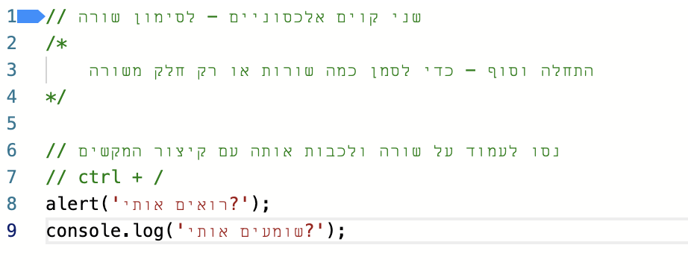
דרכים לסימון הערות:

Slide 6
תרגול
טענו את הדוגמא לעורך שלכם
הדליקו / כבו את השורות הפעילות והריצו את הקוד
האם ראיתם את ההודעות ב- console בתחתית המסך מימין?

Slide 7
משתנים
הרבה פעמים נרצה לשמור מידע - ולשם שמירת המידע נשתמש במשתנה
המבנה הכללי של משתנה יהיה:
(מה לשים בתוכו) = (שם של המשתנה) (פקודה)

Slide 8

משתנים
נחשוב על המשתנה כספר
הדפים הם המידע שאנו שומרים
השם של הספר הוא השם שניתן למשתנה
יש כמה סוגי ספרים שמחזיקים – יש גם כמה סוגי משתנים

Slide 9
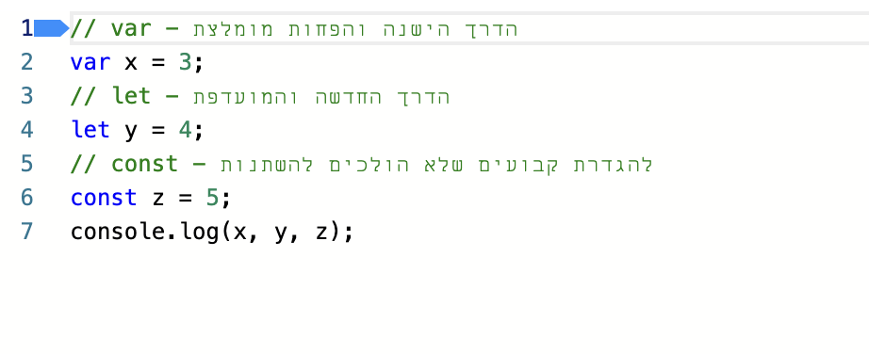
סוגי משתנים:
מה הפקודה, שם המשתנה, והתוכן שהוא מחזיק בכל אחת מהדוגמאות?

Slide 10
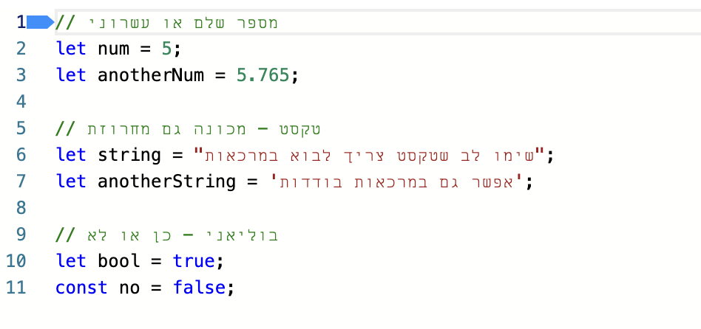
סוגי משתנים
איזה סוג מידע המשתנה מכיל בכל אחת מהדוגמאות?

Slide 11
תרגול
הגדירו משתנה מסוג let שהערך שלו הוא הגיל שלכם, התריאו אותו למשתמש באמצעות הפונקציה alert()
הגדירו משתנה מסוג let שהערך שלו הוא השם שלכם, התריאו אותו למשתמש באמצעות הפונקציה alert()
הגדירו משתנה מסוג const שהערך שלו הוא שם החבר שיושב מצד ימין שלכם, התריאו אותו למשתמש באמצעות הפונקציה alert()
הגדירו משתנה מסוג const שהערך שלו הוא השם של הבית ספר שלכם, הראו אותו באמצעות הפונקציה console.log()
תזכורת: (מה לשים בתוכו) = (שם של המשתנה) (פקודה)

Slide 12
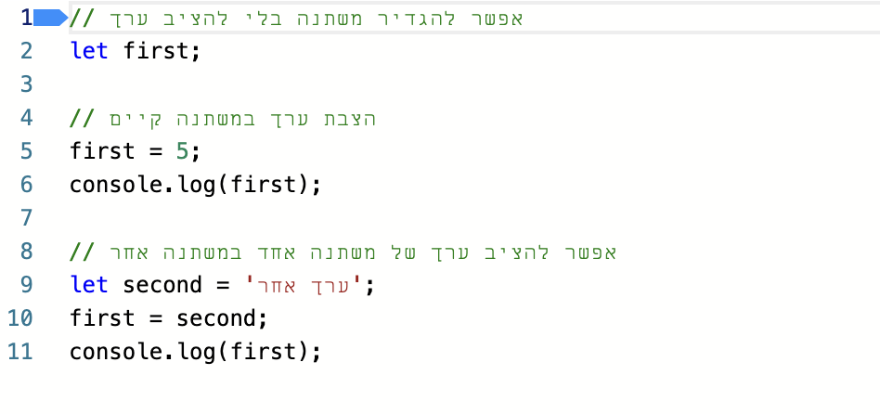
הצבה במשתנים

Slide 13
תרגול
הגדירו משתנה מסוג let מבלי לתת לו ערך
הציבו במשתנה שהגדרתם ב-1 ערך – את הגיל שלכם התריאו אותו למשתמש באמצעות הפונקציה ()alert
תיצרו משתנה חדש מסוג let שהערך שלו הוא השם שלכם, התריאו אותו למשתמש באממצעות הפונקציה ()alert
תיקחו את המשתנה שהגדרתם בסעיף 3 והציבו בערך שלו את המשתנה שיצרתם בסעיף 2. התריאו את התוצאה למשתמש באמצעות הפונקציה console.log()

Slide 14
שימו
let computer = 9
let computer = 8
אי אפשר לתת פקודה למחשב שייצר אותו משתנה פעמיים
יש לכם רעיון למה?

Slide 15
שימו
מה ההבדל?
let number = 3
const number = 3

Slide 16
שימו
בשלב הראשון למדנו שתי שיטות פלט
alert()
ו- ()console.log
מה ההבדל ביניהם?

Slide 17
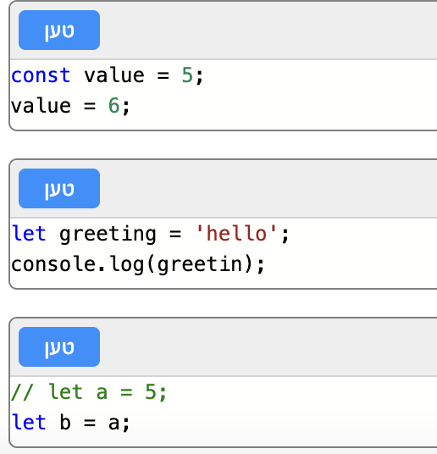
שימו
שגיאות - מה הטעות בכל אחד מהקטעים הבאים? נסו לתקן אותה

Slide 18
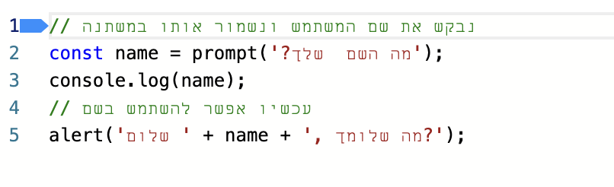
קלט ואופרטורים
בשלב הראשון למדנו שתי שיטות פלט (alert() ו- console.log().
עכשיו נכיר את השיטה הראשונה לקלט - prompt()
כמו שרואים בדוגמא, את הקלט מהמשתמש אפשר לשמור במשתנה, ולהשתמש בו בהמשך.

Slide 19
תרגול
כתבו תוכנית שמקבלת את השם של החבר שיושב מימין לכם
כתבו תוכנה שמקבלת את השם של החבר שיושב משמאל לכם
באמצעות 1 –2 תדפיסו : מימיני יושב ____ ומשמאלי יושב ____ השתמשו ב- console.log()
תכתבו קוד שמקבל מהמשתמש את השם הפרטי שלו ואת שם המשפחה שלו בשתי שורות נפרדות, ומחזירה לו באמצעות alert() את השם המלא שלו

Slide 20
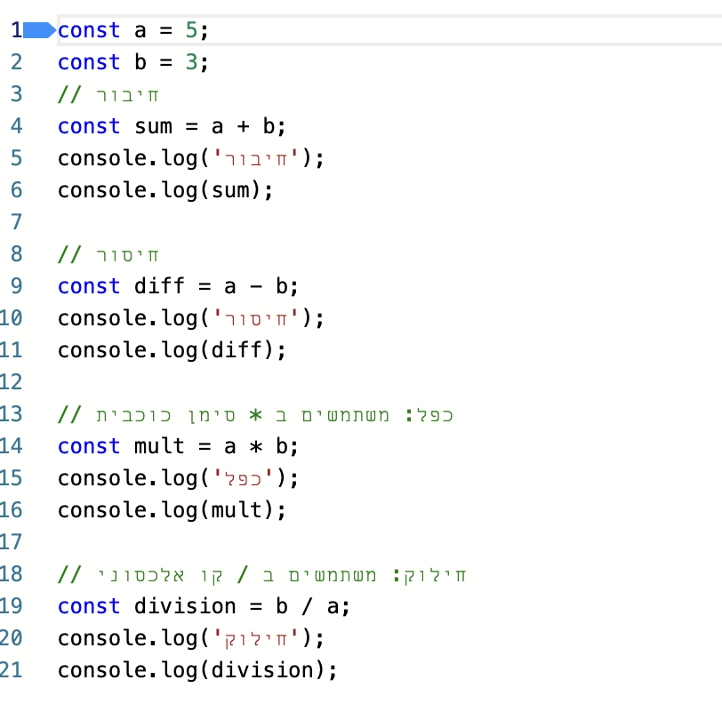
אופרטורים (פעולות)
ברגע ששמרנו נתונים במשתנים, אנחנו יכולים לבצע עליהם פעולות.
פעולות על מספרים - ארבע פעולות החשבון:

Slide 21
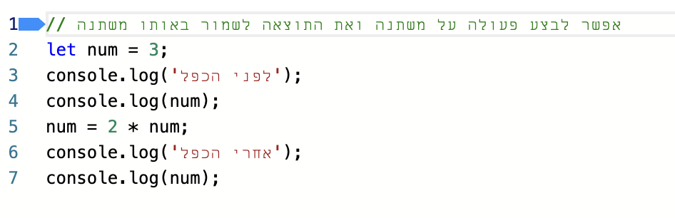
שימו לב - אפשר לבצע פעולה על משתנה ולשמור את התוצאה בחזרה במשתנה:

Slide 22
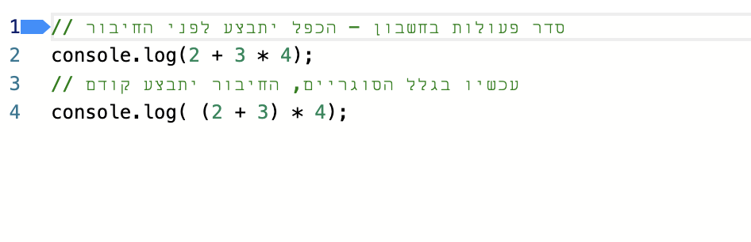
אפשר לשלב בין פעולות, ולהשתמש בסוגריים כדי להשפיע על סדר הפעולות:

Slide 23
תרגול
הגדירו משתנה שהערך שלו הוא הגיל שלכם, התריאו למשתמש מה יהי הגיל שלכם עוד 10 שנים באמצעות הפונקציה alert()
הגדירו משתנה שהערך שלו הוא 7, הוסיפו למשתנה את המספר 3, התריאו את הערך של המשתנה למשתמש באמצעות הפונקציה alert() בדקו שהערך שהמשתמש רואה הוא 10
הגדירו משתנה שהערך שלו הוא 5, הוסיפו למשתנה את המספר 5, התריאו את הערך של המשתנה למשתמש באמצעות הפונקציה alert() בדקו שהערך שהמשתמש רואה הוא 10

Slide 24
תרגול
הגדירו משתנה שהערך שלו הוא 50, הגדירו משתנה נוסף, שיש לו את הערך 3, התריאו את מכפלת המשתנים באמצעות הפונקציה console.log()
הגדירו משתנה שהערך שלו הוא 50, הגדירו משתנה נוסף, שיש לו את הערך 4, התריאו את מנת המשתנים באמצעות הפונקציה console.log()

Slide 25
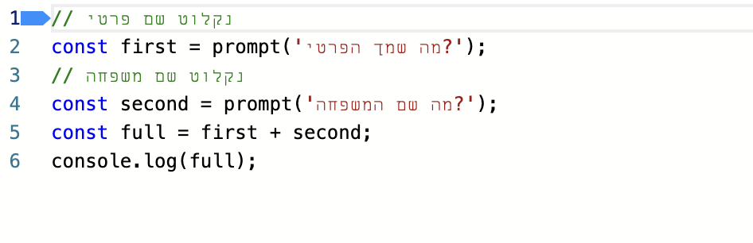
חיבור שני טקסטים - אנחנו יכולים לחבר ביחד טקסטים בעזרת האופרטור '+'
מה ידפיס הקטע קוד הבא?
מה הבעיה? איך נוכל לתקן אותה?

Slide 26
תרגול
הגדירו משתנה שהערך שלו הוא ׳שלום׳
הגדירו משתנה נוסף, שיש לו את הערך ׳משתמש׳
התריאו את חיבור המשתנים למשתמש באמצעות הפונקציה alert() בדקו שהערך שהמשתמש רואה הוא שלום משתמש
אתגר – תתקנו כך שהמשתמש יראה את המשפט שלום משתמש

Slide 27
תרגול
הגדירו משתנה שהערך שלו הוא ׳סטרטאפיסטים׳
הגדירו משתנה נוסף, שיש לו את הערך ״שנה א׳״
התריאו את חיבור המשתנים למשתמש באמצעות הפונקציה alert() כך שהמשתמש יראה: ״סטרטאפיסטים שנה א׳״

Slide 28
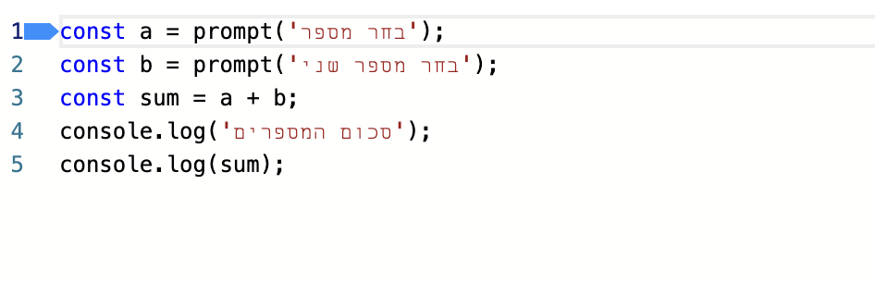
בואו נכתוב תוכנית שקולטת מהמשתמש שני מספרים ומדפיסה את הסכום שלהם: מה הבעיה בתוכנית?

Slide 29
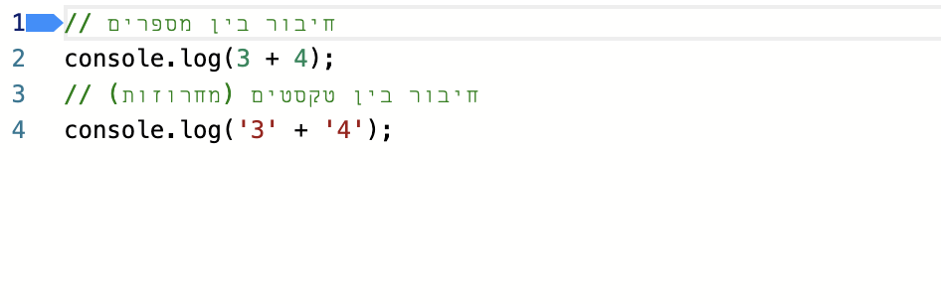
הבעיה היא בהבדל בין איך + מתנהג עם מספרים ועם טקסטים. קלט שאנחנו מקבלים עם prompt() הוא מסוג טקסט, גם אם הקלדנו מספר.

Slide 30
מה יקרה אם נחבר בין טקסט למספר? כמו 3 + '4'? האם אפשר להשתמש בזה כדי לפתוח את הבעיה בתוכנית שמחברת בין מספרים?

Slide 31
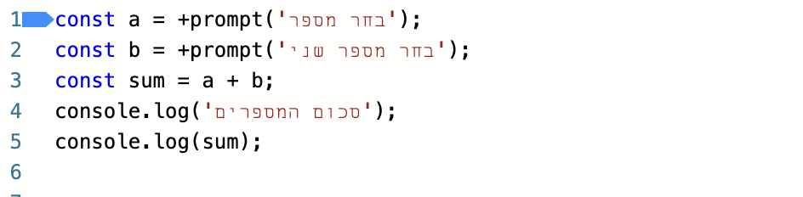
פתרון – השתמשו ב-prompt()+

Slide 32
תרגול
תכתבו קוד שמקבל מהמשתמש שלושה מספרים ומחזיר שתי תוצאות שונות, תשתמשו בסוגריים. השתמשו ב- console.log()
כתבו תוכנית שקולטת 2 מספרים, ומדפיסה הממוצע שלהם השתמשו ב- console.log()
כתבו תוכנית שקולטת 2 מספרים, ופעולה מתמטית ומדפיסה את התהליך למשתמש . השתמשו ב- console.log()
למשל: num1 = 8, num2 = 6
פעולה מתמטית = ׳*׳
מודפס למשתמש: 8 * 6
** לא מדפיסים למשתמש את התוצאה, אלא את הטקסט 6* 8

